Slide 1
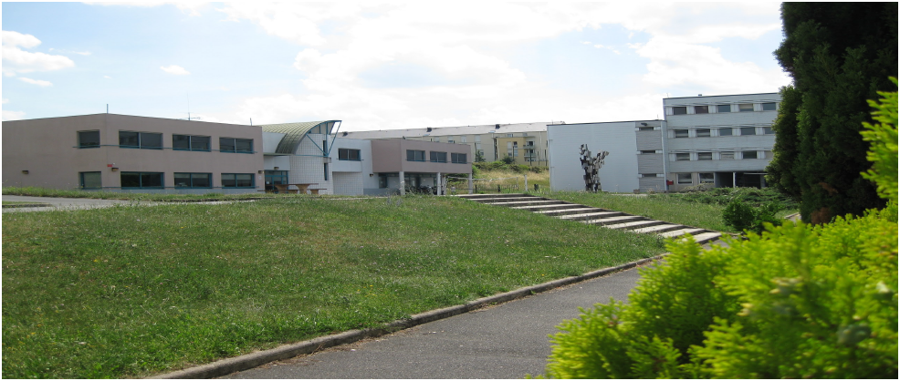
JEAN PERRIN
UN LYCEE ECO RESPONSABLE

Slide 2
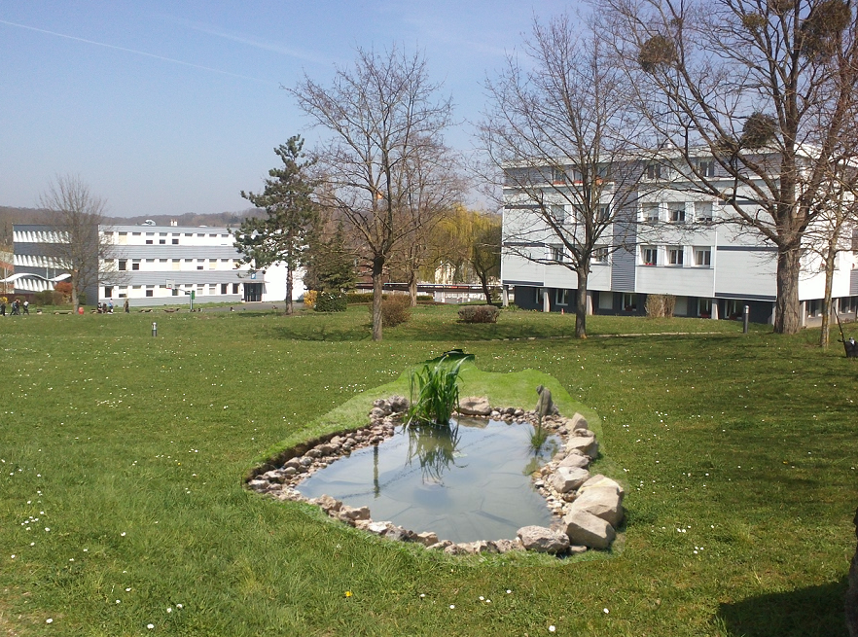
UN PROJET
DE CRÉER UNE ZONE BIODIVERSITE

